Slide 1
Тактична підготовка
Підготував учень 32 групи Матрос Кирило

Slide 2
Тактична підготовка
Тактична підготовка - є основою польової виучки особового складу підрозділів і частин, їй підпорядковано вивчення усіх інших предметів бойової підготовки.
Вона об'єднує в єдиний комплекс знання, вміння та навички, здобуті особовим складом на заняттях з вогневої, технічної, інженерної, стройової і фізичної підготовки, з цивільної оборони та інших навчальних предметів.
Критерієм тактичної підготовленості особового складу підрозділів і частин є перемога в бою.

Slide 3
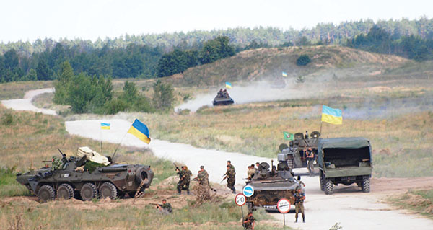
Загальновійськовий бій
Бій як основна форма тактичних дій військ — це організовані й узгоджені щодо місця, часу, ударів, вогню і маневрів дії війська з метою знищення противника або відбиття його ударів чи виконання інших завдань в обмеженому районі.
Сучасний загальновійськовий бій ведеться об'єднаними зусиллями усіх військ, які беруть у ньому участь, із застосуванням танків, бойових машин піхоти, бронетранспортерів, артилерії, протиповітряної оборони, літаків, вертольотів та іншого озброєння і техніки.

Slide 4
Ознаки загальновійськового бою
Рішучість - полягає в прагненні особового складу всіма наявними засобами, за короткий строк і з найменшими втратами знищити противника і здобути повну перемогу. Це досягається всебічним знанням противника, сміливістю, наполегливістю і завзяттям особового складу при виконанні бойових завдань, швидким використанням наслідків вогневого удару, а також результатів вогню своєї зброї, вмілими та ініціативними діями всього особового складу. Рішучість у бою забезпечується також високими морально-бойовими якостями військовослужбовців, їх активністю й ініціативністю.

Slide 5
Ознаки загальновійськового бою
Напруженість і швидкоплинність. Сучасні умови бою вимагають від солдата великого напруження моральних і фізичних сил. Застосування в бою сучасних засобів знищення і пересування, що мають велику потужність, обумовлює швидкоплинність бою, Це висуває нові, вищі вимоги до воїна; він має бути сильний духом, морально загартований, добре фізично підготовлений і здатний переборювати будь-які труднощі й нестатки; повинен володіти непохитною волею до перемоги; захищати командира в бою, бути готовим у випадку його поранення чи загибелі взяти на себе командування підрозділом; не залишати без дозволу командира своє місце в бою. З разі поранення воїн мусить вжити заходів щодо само- і взаємодопомоги і продовжувати виконання бойового завдання; якщо йому накажуть піти до медичного пункту, то треба взяти з собою особисту зброю.

Slide 6
Ознаки загальновійськового бою
Динамічність — це здатність до швидких переміщень сил і засобів з тим, щоб зайняти найвигіднішу позицію, порівняно з противником, для нанесення удару по ньому, при цьому поєднуючи вогневі дії з рухом. Висока динамічність досягається виучкою особового складу, знанням своїх завдань, умінням робити правильні висновки з обставин, швидко приймати рішення і злагоджено діяти на полі бою. Виходячи з обстановки, що склалася, солдат повинен уміти знищувати противника вогнем з особистої зброї, озброєнням бойової машини, ручними осколковими гранатами, а в рукопашному бою штиком, прикладом, піхотною лопаткою, прийомами нападу і самозахисту, виявляти при цьому хоробрість, ініціативу і кмітливість, допомагати товаришам.
Швидкий перехід від одних дій до інших. Солдат завжди повинен бути готовий: оборонятися; за наказом командира перейти у наступ; переслідувати противника стрімким маршем, як у пішому порядку, так і на машинах; захоплювати вигідні рубежі; переходити до оборони. Усе це можливо лише тоді, коли солдат уміє використовувати місцевість, швидко виривати окопи, обладнувати укриття, здійснювати маскування, долати загородження, перешкоди і зони зараження, встановлювати і розміновувати протитанкові та протипіхотні міни, проводити спеціальну обробку.

Slide 7
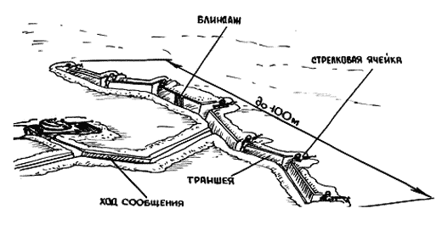
різноВиди загальновійськового бою
Основними видами загальновійськового бою є оборона і наступ.
Оборона здійснюється умисно чи вимушено з головною метою — відбити наступ противника, завдати йому втрат і створити умови для переходу своїх військ у наступ.
Наступ проводиться з метою повного розгрому противника і оволодіння важливими районами (об'єктами) місцевості. Солдат зобов'язаний знати бойове завдання взводу й відділення та своє особисте, об'єм і послідовність обладнання фортифікаційних споруд, постійно вести спостереження, своєчасно виявляти противника і негайно доповідати про нього командирові, сміливо і рішуче діяти в наступі, стійко і наполегливо — в обороні.

Slide 8
Види вогню і маневрів у бою.
У сучасному бою солдатові необхідно вміти вести вогонь з особистої зброї як самостійно, так і в складі підрозділу по окремих, групових і повітряних цілях, вдень і вночі, з різних положень.
Вогонь розрізняють:
За напруженістю стрільби: одиничними пострілами, короткими або довгими чергами, безперервними чергами, кинджальний (вогонь відкривають раптово з близької відстані);
За способами стрільби: з місця, зупинившись, на ходу, з борту, з розсіюванням.
За видами стрільби: по окремих цілях, зосереджений, загороджувальний, багатошаровий.
За напрямами: фронтальний, фланговий, перехресний.

Slide 9
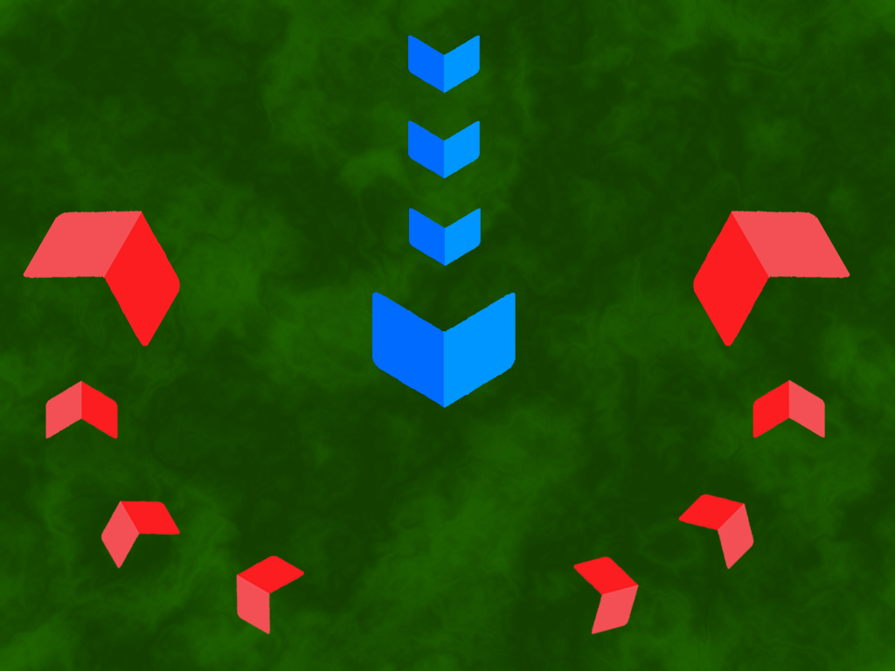
Види вогню і маневрів у бою.
Вогонь буде ефективним, якщо його поєднувати з маневром.
Мане́вр — організоване і швидке переміщення сил і засобів підрозділів, частин та з’єднань, як при підготовці, так і в ході бою з метою заняття ними найвигіднішого положення по відношенню до противника для його знищення раптовим нищівним ударом.
Різновид маневрів:
Охоплення — маневр, що застосовується у наступі з метою виходу на фланги противника для нанесення удару.
Обхід — глибокий маневр, що здійснюється з метою виходу для нанесення удару в тил противника.
Відхід — маневр, що застосовується з метою виведення своїх підрозділів з-під ударів противника і зайняття вигідніших позицій. Він може проводитися тільки з дозволу старшого командира.

Slide 10
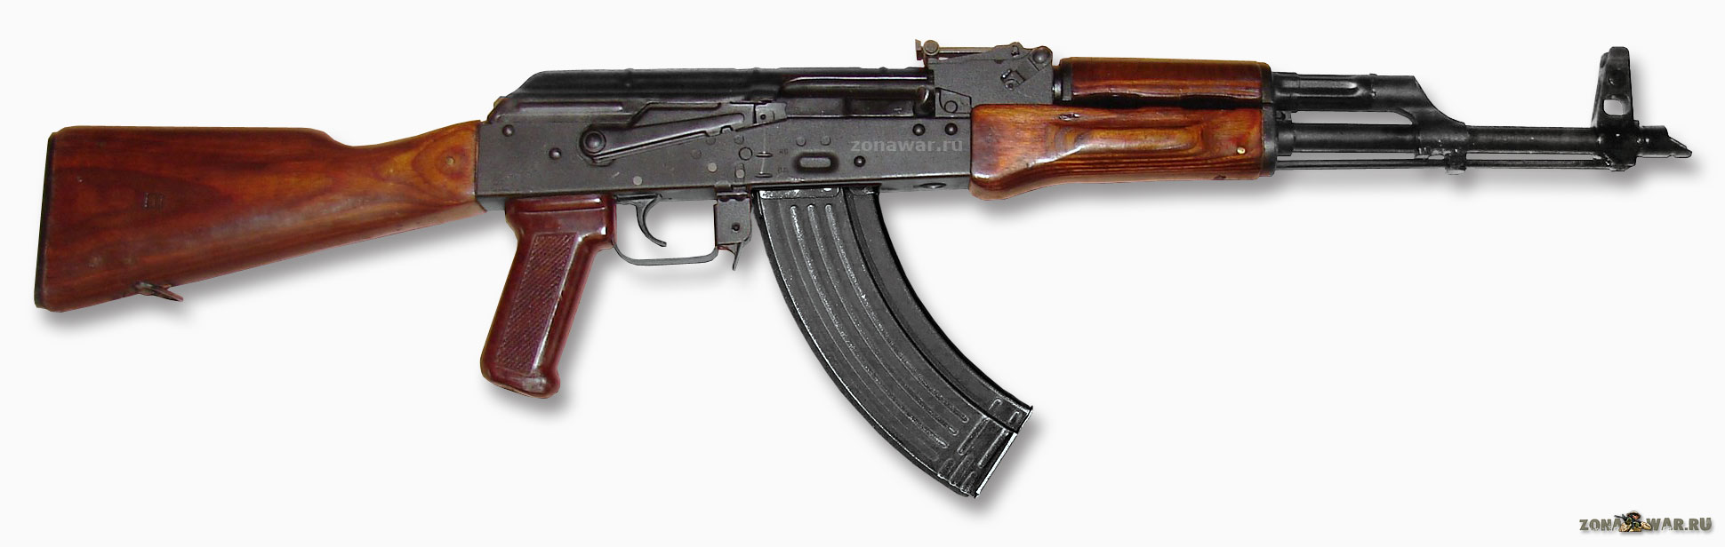
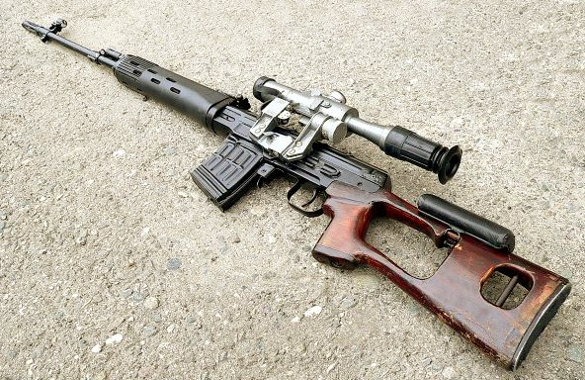
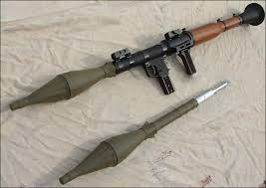
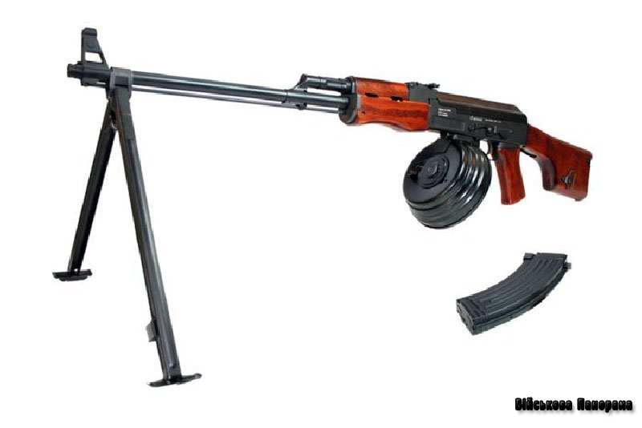
Озброєння та екіпіровка солдата
Для успішного ведення бою солдат озброюється та екіпірується. Особистою зброєю солдата є: автомат (АКМ), ручний кулемет (РКК), ручний протитанковий гранатомет (РПГ), снайперська гвинтівка (СГ). Крім того, у солдата повинні бути необхідна кількість боєприпасів, ручні осколкові гранати, а також можуть бути протитанкові гранати.
До носильного екіпірування входять: польове спорядження, стальний шолом, протигаз, піхотна лопатка, фляга з водою, плащ-накидка, комплект польового обмундирування. Крім того, у солдата обов'язково має бути речовий мішок з такими речами: казанок, кухоль, ложка, сухий пайок, індивідуальна аптечка, засоби знезараження води, предмети особистої гігієни.

Slide 11
Усе це становить ту частину екіпіровки, яка перевозиться БМП, БТР або автомашиною і розміщується згідно з рекомендаціями.
Солдат зобов'язаний тримати особисту зброю та екіпіровку в справному стані, постійно стежити за витрачанням боєприпасів, вчасно доповідати про те, що половину боєприпасів витрачено.
Сучасний загальновійськовий бій докорінно відрізняється від боїв другої світової війни і від поглядів на нього у 70-х роках. Широке впровадження ядерної та високоточної, вдосконаленої звичайної зброї, використання у військовій справі останніх досягнень науки і техніки змінили зміст бою. Це вже не тільки зіткнення мотострільців, танків та авіації, а й потужні вогневі удари по противнику, застосування найновіших засобів знищення, висока маневреність, просторовий розмах. Проте у сучасному загальновійськовому бою вирішальна роль, як і раніше, належить воїнові, бо саме йому доводиться бути за пультом пускових установок, за важелями бойових машин, десантуватися з неба і з моря, брати штурмом укріплення і зрештою здобувати перемогу в бою.

